Slide 1



Négociation collective : bilan et tendances
FIM-CSN
31 mai 2022
Patrice Jalette, Ph.D., CRIA
Mélanie Laroche, Ph.D., CRIA
École de relations industrielles
Université de Montréal
Centre interuniversitaire sur la mondialisation et le travail (CRIMT)

Slide 2
Plan de la présentation
Tendances récentes quant à la dynamique des relations de travail
Évolution de la négociation collective : complexification des enjeux, des processus et des dynamiques de négociation collective.
Tendances récentes quant aux conditions de travail négociées

Slide 3

Tendances récentes quant à dynamique des relations
de travail
Tendances récentes quant à la dynamique des relations de travail
  1.1 Syndicalisation
  1.2 Arrêts de travail
  1.3 Processus de négociation
Notes:
Patrice
1.1 Syndicalisation : Apparente stabilité de la présence syndicale et inégale répartition
1.2 Arrêts de travail : Résurgence, aggravation et complexification des conflits
1.3 Processus de négociation: Difficultés accrues pour en arriver à un règlement
Je voudrais mentionner que cette présentation est possible grâce aux données publiées par le secrétariat du travail (et d’autres sources: ISQ, programme fédéral du travail…)
Besoin de ces données factuelles dans cette ère de fake news et de désinformation….
En RT, on a besoin de données objectives, méticuleusement colligées
Données s’arrêtent à 2020 (effet pandémie inclut en partie)

Slide 4
1.1 Syndicalisation
Apparente stabilité de la présence syndicale et inégale répartition
Notes:
Taux général
Taux sectoriel
Taux hommes-femmes

Slide 5
1.1.1 Évolution de la présence syndicale au Québec, par secteur, 1997-2021
Sources : Statistique Canada (diverses années), Enquête sur la population active, adapté par l’Institut de la statistique du Québec (ISQ).
Notes:
Toile de fond
Quand on me demande le taux de syndicalisation au Québec, je réponds plus ou moins 40%. Force est d’admettre que depuis 2007, c’est toujours en bas de 40% (bleu foncé)
2020 et 2021 = 39,9%: plus haut taux en 15 ans [disparition plus grande d’emplois non syndiqués en 2020]
Inégale répartition de la présence syndicale :
Tout d’abord, les syndicats sont davantage présents dans le secteur public (turquoise) que dans le secteur privé (magenta)
Alors que le taux de présence syndicale dans le secteur public est relativement stable, oscillant généralement au-delà de 80% entre 1997 et 2021, on assiste à une diminution lente mais régulière du taux de syndicalisation dans le secteur privé qui, depuis 2015, s’est retrouvé sous la barre des 25%. [23% en 2021]
L’influence de la convention collective sur les conditions de travail des travailleurs québécois apparaît grandement inégale entre les deux secteurs.
Grandes disparités aussi entre les sous-secteurs du privé

Slide 6
1.1.2 Présence syndicale, Québec, sous-secteurs privés choisis, 1997-2021
Sources : Statistique Canada (diverses années), Enquête sur la population active, adapté par l’Institut de la statistique du Québec (ISQ).
Notes:
Grande variation au sein du secteur privé (23%). Choix pour illustrer cette variation (en haut ou en bas de la courbe verte)
Construction 50-60% (rouge)
Fabrication en haut de 40% en 1997 – 33,3% maintenant (Mauve)
Services privés:
Légère baisse/maintien Commerce (20% vers 17,1%) (turquoise)
Diminution Hébergement/restauration près de 15% vers moins de 10% (6,1%) (orange)

Slide 7
1.1.3 Taux de présence syndicale selon le genre, Québec, 1997-2021
Sources : Statistique Canada (diverses années), Enquête sur la population active, adapté par l’Institut de la statistique du Québec (ISQ).
Notes:
Ces disparités sectorielles persistantes font oublier qu’un écart quant à la couverture syndicale s’est pour ainsi dire résorbée au cours des ans, soit celui qui existait entre hommes et femmes.
La figure montre que les femmes voient leurs conditions de travail influencées par une convention collective dans une proportion égale à celle des homme et même plus grande depuis 2016 selon les données présentées. (en 2021: F=41,1% Magenta) H=38,7% (turquoise))
La croissance de l’emploi dans les domaines à prédominance féminine comme les soins de santé et l’assistance sociale de même que l’enseignement jumelée à la décroissance de l’emploi dans le secteur de la fabrication à prédominance masculine explique en partie cette évolution
CONSTAT: Apparente stabilité de la présence syndicale (cache des diminutions) et inégale répartition
Allons-y avec la dynamique de la négociation collective

Slide 8
1.2 Arrêts de travail
Résurgence, aggravation et complexification des conflits
Notes:
Nombre (général et secteur)
Gravité (durée moyenne)
Part des lock-outs

Slide 9
1.2.1 Arrêts de travail observés au Québec, 1971-2020
Source: Secrétariat du Travail, (diverses années) Grèves et lock-out au Québec; Rouillard (2004).
Notes:
L’évolution présentée généralement comme la plus spectaculaire de l’évolution des négociations collectives au Québec au cours des 50 dernières années demeure la réduction considérable du nombre d’arrêts de travail, passant d’un sommet de 390 en 1974 à un plancher historique de 46 conﬂits en 2006, soit près de neuf fois moins de conflits (voir la ﬁgure 1).
Si le nombre d’arrêts de travail est demeuré relativement bas au cours de la période entourant la crise ﬁnancière de 2007, il a eu tendance à remonter depuis, pour revenir en 2017-18 au niveau de 1990 [plus de 200].
Il est redescendu à 72 en 2019 et 34 en 2020 [nouveau plancher = Covid]

Slide 10
1.2.2 Arrêts de travail au Québec 2011-2020, selon le secteur, part annuelle (en %)
Source: Secrétariat du Travail, (diverses années) Grèves et lock-out au Québec
Notes:
Ici encore, l’analyse des arrêts de travail gagne à être approfondie sur la base d’une distinction entre le secteur public et le secteur privé.
La ﬁgure montre que la majorité des arrêts de travail se produisent dans le secteur privé.
Ces données illustrent clairement qu’au cours de la dernière décennie, les conﬂits de travail ont surtout été l’affaire du secteur privé plutôt que du secteur public, contrairement à une impression persistante. [même chose pour la décennie précédente]
En fait, lors de la période étudiée, le secteur public a rejoint et dépassé le secteur privé au cours d’une seule année, en 2015, alors que s’amorçait la négociation du renouvellement des conventions collectives de la fonction publique et des réseaux de l’éducation et de la santé.

Slide 11
1.2.3 Durée moyenne des arrêts de travail au Québec, 1979-2020, par décennie
Source: MTESS, compilation de la DIT du SSTRAV, 26 novembre 2019; Secrétariat du Travail, (diverses années) Grèves et lock-out au Québec
Notes:
Si la tendance relative au nombre des arrêts de travail a varié au cours des dernières décennies (diminution générale et récente résurgence), celle relative à leur gravité est tout à fait claire, du moins si on se fie à l’évolution de la durée moyenne des conflits qu’illustre le graphique.
Entre 1979-1988, celle-ci était de 38 jours ouvrables, pour passer à 43 jours ouvrables entre 1989-1998 et à 49 entre 1998-2008. Cette augmentation est encore plus marquée au cours des dernières années, le nombre de jours ouvrables perdus en moyenne par conﬂit étant de 60 jours ouvrables.
Ces données sont certes marquées par des conflits comme le lock-out chez les concessionnaires automobiles du Saguenay-Lac-Saint-Jean, dont la durée de 34 mois (mars 2013 à janvier 2016) en fait un des plus longs conflits jamais survenus au Québec.
Début de la décennie 2019-20: pas très représentatives [Covid-19, 2 ans seulement]; difficile de conclure à un renversement de tendance [2020=29 jours; 2021=28 jours]
Cependant, la tendance de 40 ans demeure : il y a indiscutablement une aggravation des conﬂits, ce qui suggère une complexiﬁcation des enjeux de négociation et le développement de dynamiques conﬂictuelles plus afﬁrmées.

Slide 12
1.2.4 Part des lock-out parmi les arrêts de travail, Québec, 1998-2020
Source: Secrétariat du Travail, (diverses années) Grèves et lock-out au Québec
Notes:
Par ailleurs, le recours accru au lock-out par les employeurs que la ﬁgure illustre, représente une évolution importante de la dynamique des négociations collectives au Québec.
Ainsi, la part des lock-out dans les arrêts de travail déclenchés entre 1998 et 2012 a sensiblement augmenté.
Les données montrent en effet que cette proportion est passée graduellement de 25,3% à 29,9% en une vingtaine d’années. Retour récent vers des proportion similaire à qui était observé au début de la période
Ce phénomène témoigne de la volonté des employeurs d’imposer leurs conditions plutôt que de subir les arrêts de travail, ceux-ci souhaitant notamment , comme il ressort de notre livre, récupérer plus de ﬂexibilité dans leur convention collective de manière à mieux s’adapter aux changements auxquels ils font face.
Début de la décennie 2019-20: pas très représentatives [Covid-19, 3 ans/5 seulement]; difficile de conclure à un renversement de tendance [2020 =20,6%; 2019=12,6%;2018=7,7%]
CONSTAT: Résurgence, aggravation et complexification des conflits (+ initiative patronale)
Besoin maintenant de relativiser l’importance des arrêts de travail: Rare ou fréquent?

Slide 13
1.3 Processus de négociation:
Difficultés accrues pour en arriver à un règlement
Notes:
Étapes où survient un règlement
Conclusion de la partie de PJ
Constats : système fonctionne, peut-être moins au cours des dernières années
Mélanie va approfondir la question du processus de négociation en examinant la transformation du métier de négociateur

Slide 14
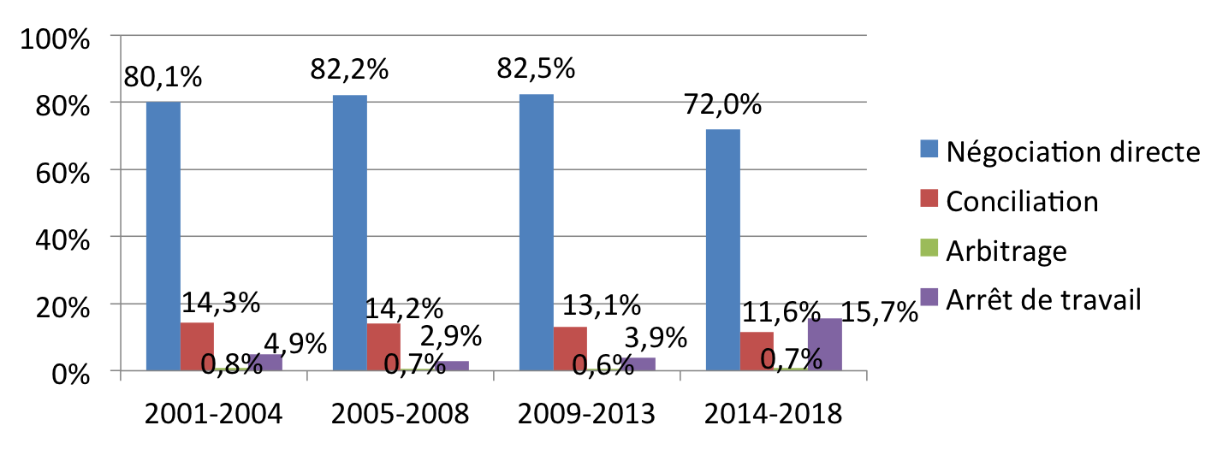
1.3.1 Taux moyen de conventions collectives conclues à l'étape de la négociation directe, de la conciliation, de l’arbitrage ou de l’arrêt de travail, 2001-2018
Sources : Ministère du Travail (diverses années), Le processus de négociation : Bilan annuel et demandes spéciales. Elmarzougui, E et L. Tremblay, 2015. Mesure des effets des arrêts de travail et des activités de médiation-conciliation sur l’économie du Québec pour la période 2009-2013, Québec : Direction de la recherche et de l’innovation en milieu de travail, du ministère du Travail, de l’Emploi et de la Solidarité sociale, décembre.
Notes:
Surtout besoin de relativiser l’occurrence des grèves
En ce qui concerne la négociation des conventions collectives, les données du Secrétariat du Travail permettent de constater qu’au cours de trois périodes sur quatre, les parties ont réussi à conclure une entente par la voie de la négociation directe dans au moins 4 cas sur 5, ce qui témoigne d’une bonne performance du système de relations du travail au Québec. Cependant, dans la période plus récente, cette performance a régressé (8 sur 10 à 7 sur 10).
Il semble y avoir un moindre recours à la conciliation au cours des années plus récente (bonne chose quand cela est dû à plus de c.c. conclues à l’étape de la négociation directe (2009-2013) mais mauvaise chose quand accroissement des arrêts de travail (2012-2018). Ces résultats peuvent suggérer un effet de la crise: les compromis se sont faits facilement lors de la crise mais que les compromis aient été plus difficiles à conclure une fois la crise financière estompée et que les travailleurs ont voulu revenir sur certaines concessions consenties à l’employeur durant la crise.
Enfin, prises ensemble, ces données sur la négociation directe et la conciliation-arbitrage indiquent que 95-97% [arrêts de travail=2,5% des cas] des négociations se concluent sans impliquer un arrêt de travail au cours des trois premières périodes. Cette proportion chute à 84.3% plus récemment.
Important de dire que les données 2001-2008 couvrent le privé et quelques organismes gouvernementaux alors qu’à partir de 2009 elles incluent aussi le secteur public (effet en tout ou en partie attribuable au secteur public?)

Slide 15
2. Évolution de la négociation collective : complexification des enjeux, des processus et des dynamiques de négociation collective.
Notes:
Mélanie

Slide 16
Mise en contexte
Constats d’une recherche franco-québécoise sur la transformation de la négociation, du métier de négociateur et des compétences en matière de négociation collective.
Négociateurs syndicaux et patronaux ont participé à l’enquête
Constats effectués avant la pandémie…

Slide 17
Facteurs économiques
La crise de 2008 n’explique pas tout…Mais prétexte idéal pour justifier plusieurs demandes de concessions patronales. Et maintenant la COVID.. Et la pénurie…
Contexte globalisé : nouveaux joueurs: autres filiales, actionnaires, etc.
Intensification de la concurrence et logique de réduction des coûts : déséquilibre de pouvoir et négociation ultra-concessive
Financiarisation des entreprises : pressions à la baisse sur les conditions de travail
« T’as beau être chumy avec le directeur de l’usine, c’est le corporatif qui domine maintenant. Et lui, son mandat, c’est le rendement de l’actionnaire qui prime. (Groupe de discussion, Qc, experts)

Slide 18
Facteurs organisationnels
Nouvelle configuration des entreprises et nouvelle structure de pouvoir (tendance à la centraliation) : où est l’interlocuteur valable?
Comparasion coercitives : competition entre les filiales
Multinationalisation : plus d’acteurs concernés par le processus de négociation
Diversification du profil de la main-d’oeuvre : multiplication des intérêts à satisfaire, conflits intergroupes possibles
Localisation géographique : Montréal et le reste…
Notes:
Nouvelle configuration des entreprises et nouvelle structure de pouvoir (tendance à la centraliation) : où est l’interlocuteur valable?
« T'sais anciennement, tu négociais avec ton propriétaire qui avait une influence sur son milieu de travail et sur son usine. Et maintenant dans des entreprises mondialisées, c'est très très fréquent que nos vis-à-vis ont aucun pouvoir décisionnel.». (Groupe de discussion no 1, Qc, syndical).
Comparasion coercitives
« D'où l'importance d'élargir notre oreille, d'agrandir, de tenter d'aller chercher des alliances les plus larges possibles » (Groupe de discussion no 1,Qc, syndical).
Multinationalisation : plus d’acteurs concernés par le processus de négociation
Diversification du profil de la main-d’oeuvre : multiplication des intérêts à satisfaire, conflits intergroupes possibles : “Satisfaire tout le monde est devenu… “compliqué”!“.
Localisation géographique : Montréal et le reste…
« […] Quand tu vas à Joliette ou à Lachute, bien ils viennent tous des mêmes racines, c'est des familles longuement établies donc ils pensent à peu près tous la même chose, là .Y'a un impact vraiment important, j'ai toujours dit "Montréal, c'est Montréal, l'extérieur de Montréal, c'est d'autre chose ». (Groupe de discussion no 3, syndical).

Slide 19
Facteurs institutionnels
  Effet de normalisation de la convention collective : elle doit s’adapter aux normes minimales du travail qui évoluent
  Relative stabilité des règles qui encadrent les règles du jeu de la négociation et le processus (régime général, secteur privé): mais déplafonnement de la durée des cct.
  Modification des règles du jeu dans le secteur public.
    Secteur de la santé et la reconfiguration des établisse-ments, disparition des syndicats interprofessionnels
    Nouvelles règles du jeu dans le secteur municipal (moins d’autonomie aux parties, intervention plus rapide d’un tiers)

Slide 20
Facteurs institutionnels
Intervention de l’État plus intense dans le secteur public: Recours à des lois spéciales, force l’agenda de négociation, etc. Autonomie des acteurs en négociation compromise.
Degré de maturité des accords : Au Québec, les conventions collectives sont considérées comme étant matures par les acteurs.
  Négociation pour le maintien des acquis : change la dynamique des négociations car plus de réels gains à faire, mobilisation plus difficile du côté syndical
  Plus de difficulté à résister aux demandes de concessions de l’employeur.

Slide 21
Facteurs sociaux
Image négative des syndicat dans la société
Changement de valeurs chez les nouvelles générations
« Maintenant les valeurs des générations plus jeunes ont évolué. Le problème c'est que les entreprises présentement, les employeurs, profitent de ce changement de valeur de génération, là, pour montrer que la relation humaine à l'intérieur d'un cadre de travail ne passe plus par la syndicalisation. Ça passe par "t'es beau, t'es fin, t'es le meilleur, t'es diplômé, j'vais entretenir une relation très très particulière avec toi, j'vais te traiter comme étant un unique à l'intérieur de mon entreprise. (Groupe de discussion no 3, Qc, syndical).
Multiplication des terrains de luttes… externes!

Slide 22
Effet combiné des facteurs
Déséquilibre de pouvoir en faveur des employeurs, lesquels reconnaissent être avantagés, surtout depuis 2008.
« Le pouvoir a changé de côté - principalement, la mondialisation - en tout cas chez nous - ça a eu un impact. C'est-à-dire qu'on a un pouvoir énorme par rapport au syndicat parce que si... Plus tu nous demandes de l'argent, ben plus on va envoyer des emplois dans d'autres pays ». (Groupe de discussion, QC, patronat)
Mais avec la pénurie de main-d’oeuvre… un nouveau paradigme !?

Slide 23
Stratégies des acteurs
Les employeurs sont mieux préparés qu’avant et sont davantage offensifs que défensifs. Repli syndical en stratégie défensive ? Mais avec la pénurie de main-d’œuvre… Retour du balancier! Mais pour quels enjeux?
Intervention d’experts dans la négociation
Négociation continue
Utilisation de la NBI pour certaines clauses spécifiques
Antisyndicalisme des employeurs
Notes:
Les employeurs sont mieux préparés qu’avant et sont davantage offensifs que défensifs. Repli syndical en stratégie défensive
Intervention d’experts dans la négociation
« Aujourd’hui, ce qui est manifeste c’est qu’on ne prête foi qu’aux voix des spécialistes. Quand t’es pas super diplômé en économie, tu peux pas parler d’argent, si t’es pas diplômé en finances, tu peux pas parler de fonds de pension, si t’es pas actuaire, tu peux pas négocier. Nous autres, comme négociateurs, faut qu’on soit des bons généralistes, un peu bon dans tout, mais malheureusement, spécialistes en rien. Et c’est là qu’il faut s’adjoindre toujours des gens qui vont avoir une autorité…(Groupe de discussion no 3, syndical).
Négociation continue
« Maintenant on est en négociation permanente. Dans le secteur public, là, les comités de travail qui sont créés, y’en a facilement une vingtaine qui touchent à des préoccupations, des enjeux ». (Groupe de discussion, Qc, syndicat 3)
Utilisation de la NBI pour certaines clauses spécifiques
« Les employeurs de plus en plus déposent des principes, essayent de rentrer dans la gorge la NBI alors que c’est pas le principe du tout de la NBI. […] (Groupe de discussion, Qc, syndicat 1)
Antisyndicalisme des employeurs
« Un syndicat c’est une contrainte, c’est un irritant, puis c’est devenu un ennemi ». (Groupe de discussion, Qc, syndicat 3)

Slide 24
Principaux constats
Puisque les stratégies et les objectifs des entreprises en
matière de relations de travail et de négociation collective
sont maintenant établis à l’extérieur de l’établissement ou de l’usine, l’action syndicale doit suivre ce mouvement de manière à atteindre ces nouveaux centres de décisions.
Les conflits sont de plus en plus préparés à l’avance et planifiés par les employeurs.
Les stratégies syndicales doivent reposer sur des alliances avec les communautés, mais aussi avec des syndicats de la même entreprise et à l’international.
Les syndicats ont ciblé les clients et les fournisseurs afin de rehausser leur pouvoir de négociation : cibler au préalable les vulnérabilités dans la chaîne de valeur…

Slide 25
Principaux constats
En matière de négociation, cela implique de modifier les façons de faire traditionnelles en matière de préparation et d’élaboration de la stratégie.
Une évaluation du rapport de force plus complexe et des processus à adapter.
Une spécialisation des conseillers est nécessaire? Comment constituer des équipes de négociation pour répondre à cette complexification de la négociation collective?

Slide 26
3. Tendances récentes quant aux conditions de travail négociées
3. Tendances récentes quant aux conditions de travail négociées :
3.1 Contenu de la convention collective : une adaptation en phase avec son temps
3.2 Points en litige dans les conflits de travail : des enjeux qui mobilisent
3.3 Salaires et inflation : hausse tendancielle du pouvoir d’achat mais...
3.4 Durée des conventions collectives : une durée moyenne qui s’accroit de manière continue mais…
3.5 Pénurie de main-d’œuvre : une occasion pour les syndicats
  3.6 EDI et négociation collective : une fenêtre d’opportunités pour éliminer les disparités de traitement?
Notes:
Contenu de la négociation

Slide 27
3. Tendances récentes quant aux conditions de travail négociées
Des enjeux multiples !
Des enjeux classiques:
Salaires, heures de travail, ancienneté, sous-traitance, équité, changements technologiques, etc.
De nouveaux enjeux:
  Diversité et inclusion, violence conjugale, inflation, pénurie de main-d’œuvre, Covid-19, etc.
Notes:
Vous le savez....
Enjeux multiples, variables selon les milieux de travail
Besoin de faire des choix pour la présentation

Slide 28
3.1 Contenu de la convention collective
Une adaptation en phase avec son temps
Notes:
Patrice
Le contenu de la convention collective se transforme en réponse à diverses évolutions: cadre législatif, société, économie, etc.
Transformation beaucoup plus détaillée dans le livre….
Voulait vous donner un aperçu et quelques exemples

Slide 29
3.1.1 Évolution des conventions collectives québécoises entre 1988-1991 et 2018, clauses sélectionnées
Sources : Pour les conventions de 1988-1991 (n = 3696) : Centre de recherche et de statistiques sur le marché du travail, (diverses années), Conditions de travail contenues dans les conventions collectives au Québec. Pour les conventions de 2018 (n = 7 501 ) : Système d’information « Gestion des relations du travail », ministère du Travail, de l’Emploi et de la Solidarité sociale du Québec, conventions collectives déposées, analysées et en vigueur en date du 17 décembre 2018.
Notes:
Figure qui donne idée de l’évolution du contenu de la convention collective sur une trentaine d’années (données avec des limites notables mais tout de même utiles)
1.Clauses qui permettent aux salariés d’accroître leur capacité de concilier leur travail avec leurs responsabilités hors travail (parental, maternité, heures suppl. en congés)
On remarque que ces grandes avancées se sont faites pour des conditions de travail où il y a eu des améliorations législatives importantes (normalisation (normes incluses dans la c.c. et au-delà de la norme)
2.Clauses qui permettent aux salariés d’assurer le maintien de leurs compétences (allocation et comité de formation)
3.Autre tendance = accroissement de la flexibilité fonctionnelle (réduction de l’importance du critère d’ancienneté dans les promotions)
4. Plus d’encadrement en matière de sous-traitance
5. Autres: plus de régimes de retraite et plus de clauses visant les travailleurs âgés (réduction temps de travail, allègement des tâches, banque de congés)
Conventions collectives qui évoluent et qui s’adaptent, même si pas toujours aussi rapidement ou en profondeur que certains le souhaitent ou pas dans la direction souhaitée.
CONSTAT: Adaptation de la c.c. en phase avec son temps

Slide 30
3.2 Points en litige dans les conflits de travail:
Des enjeux qui mobilisent
Notes:
Mélanie
Pour quels enjeux, les parties sont-elles prêtes à subir un arrêt de travail?

Slide 31
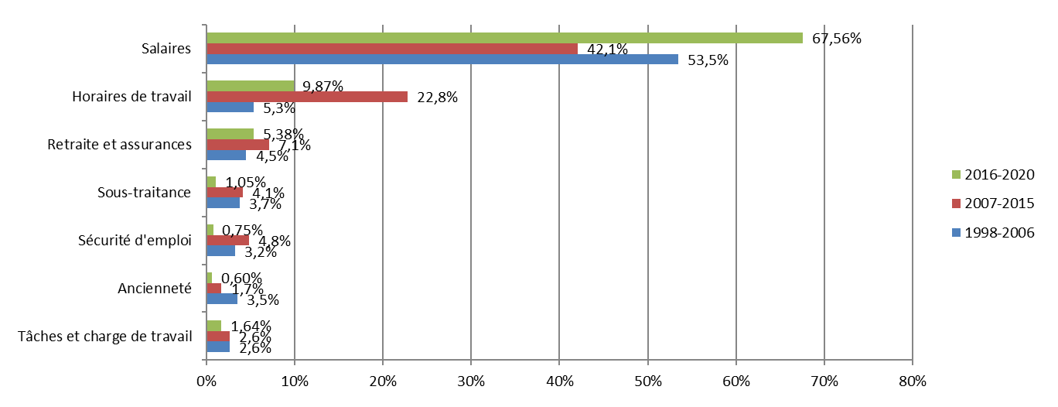
3.2.1 Évolution des points en litige dans les conflits de travail au Québec, 1998-2020
Source : Compilation des données tirées de la publication annuelle du Secrétariat du Travail, Les arrêts de travail au Québec (diverses années).
Notes:
Année après année, l’augmentation générale des salaires demeure de loin le point en litige le plus fréquemment relevé, ce qui montre le poids de cet enjeu pour l’employeur et les salariés en raison de son impact sur les coûts d’exploitation et le pouvoir d’achat. Après une réduction entre 2007-2015, l’importance de l’enjeu salarial tend à augmenter.
Le déclin relatif vient peut-être de la bonne tenue de l’économie au cours de cette période qui a permis une certaine redistribution de la richesse créée, ou peut-être d’un certain pragmatisme syndical sur le plan des revendications salariales entre 2007-2015. Plus récemment, la rareté de la main-d’œuvre et la volonté de rehausser leur pouvoir d’achat ont peut-être amené les salariés à revendiquer des salaires plus élevés.
La question des horaires, des heures de travail et des heures supplémentaires demeure importante malgré une baisse de son importance après les deux premières périodes. Cela s’explique par le caractère crucial de cet aspect des conditions de travail des salariés pour leur qualité de vie au travail et hors du travail qui a pu être remise en cause par la détermination de certains employeurs à accroître la flexibilité à cet égard.
L’importance des conflits portant sur les régimes de retraite et les assurances collectives découle probablement de la volonté ferme des employeurs de réduire les coûts de ces régimes au cours des dernières années.
La sous-traitance est un autre sujet pour lequel les parties étaient prêtes davantage que par le passé à initier/subir un arrêt de travail.
La charge de travail et les tâches demeurent une préoccupation importante des salariés.
La sécurité d’emploi apparaît être une préoccupation pour les parties dont l’importance a décru au cours des ans. Le bas taux de chômage a peut-être réduit les craintes des salariés par rapport à la sécurité d’emploi.
Nous constatons par ailleurs une diminution croissante des conflits de travail impliquant un litige quant à l’ancienneté, une tendance qui s’inscrirait dans celle de la flexibilisation des conventions collectives discutée auparavant.
CONSTAT: Nouveaux enjeux mais grande importance des salaires

Slide 32
3.3 Salaires et inflation:
Hausse tendancielle du pouvoir d’achat mais...
Notes:
Patrice

Slide 33
3.3.1 Croissance nominale et réelle de la rémunération horaire selon la couverture syndicale, Québec, 2000-2021
Source: ISQ (Diverses années), Annuaire québécois des statistiques du travail.
Notes:
Sommes des hausses salariales depuis 2000
Croissance réelle [rouge] = tient compte de l’évolution du coût de la vie
Augmentation du pouvoir d’achat au Québec au cours des 21 dernières années (croissance réelle):
Environ 1,4% par année en moyenne pour les syndiqués
Un peu plus chez les non-syndiqués (2,5% par an)
Taux des syndiqués toujours plus élevé (31,13$ versus 27,28$=2020= 4$ de différence) et les non syndiqués ne les ont pas rattrapés
Cependant, les non syndiqués ont reçu des augmentations plus importantes.
Explication: Syndiqués ont dû faire des compromis au niveau salarial pour maintenir leurs autres avantages (régimes de retraite)?
Est-ce peu? Est-ce beaucoup? (à comparer avec productivité, profits?)

Slide 34
3.3.2 Moment où l’écart de rémunération horaire entre syndiqués et non syndiqués sera éliminé au rythme actuel (tendance 2000-2021)
Notes:
Réduction de l’écart de rémunération horaire entre syndiqués et non syndiqués est inquiétant.
Projection linéraire des taux moyens d’augmentation observés au cours des 20 dernières années.
Écart éliminé complètement en 2034 [12 ans, possiblement moins)
Limites des projections linéaires
Pas inéluctable mais témoigne que les travailleurs améliorent leur sort même sans syndicat....

Slide 35
3.3.3 Évolution des hausses salariales de la rémunération horaire et de l’indice des prix à la consummation, Québec, 2000-2021
Source: ISQ (Diverses années), Annuaire québécois des statistiques du travail.
Notes:
Hausses nominales (+ IPC)
15 ans sur 22 années avec hausses plus élevées que l’inflation (syndiqués)
18 années sur 22 avec des hausses plus élevées que l’inflation (non syndiqués)
Période plus récente: courbes partent en peur
2019 et 2020 => Fortes hausses dans les deux groupes (effet de la pénurie de main-d’oeuvre?)
Syndiqués: 4,7% 3,5%
Non syndiqués: 4,8% et 7,8%
IPC:2,1 et 0,8
En 2021, hausses salariales réduites et hausse marquée de l’IPC (3,8%)
Syndiqués: 1,7%
Non syndiqués: 2,6%
01-22: 5,1%
02-22: 5,4%
03-22: 6,7%
04-22: 6,8% Pour 2022 = 6-7% ou plus?
CONSTAT: Après 10 ans, arrêt de la croissance relativement soutenue du pouvoir d’achat (salaires réels)

Slide 36
3.3.4 Évolution de la croissance salariale nominale pour les salariés syndiqués selon l'indicateur des taux d'augmentation des clauses salariales en vigueur, Québec, 1986 à 2021
Notes:
Ces données proviennent des conventions collectives déposées dans la banque du ministère du Travail, de l’Emploi et de la Solidarité sociale. Ces conventions couvrent les salariés syndiqués appartenant à des unités de négociation de 100 cols bleus et plus, à des unités de 50 cols blancs et plus ou à des unités qui comptent ces deux nombres à la fois, dans le cas de conventions collectives dites « mixtes ». Les conventions de compétence provinciale et fédérale sont prises en compte. Les conventions collectives analysées couvrent l’administration
québécoise, le secteur privé et le secteur « autre public ».
L’indicateur des taux d’augmentation des clauses salariales en vigueur représente, pour une année précise, l’augmentation des taux de salaire pour les employés syndiqués. Cet indicateur mesure les taux d’augmentation attribués aux échelles salariales dans toutes les conventions collectives en vigueur, sans égard au moment où ces dernières ont été signées.
L’indicateur des taux, en ne comparant que le salaire obtenu à la fin de la convention collective nouvellement signée avec celui obtenu à la fin de la convention collective précédente, reflète l’évolution des structures salariales. L’indicateur des taux d’augmentation des clauses salariales
en vigueur est calculés à partir de la classe modale, soit celle qui regroupe le plus grand nombre de salariés.
[autre option] Par contre, l’indicateur des gains permet de prendre en considération le moment où les hausses salariales sont consenties dans le calcul des taux d’augmentation. Il est appelé « croissance des gains », parce qu’il se rapproche plus du gain réalisé par les salariés syndiqués que l’indicateur des taux. L’ISQ privilégie l’indicateur des gains pour faire ses constats.

Slide 37
3.3.5 Enjeux soulevés par la hausse de l’inflation
Maintien du pouvoir d’achat des salariés.es
  Augmentation de salaire garantie ou clause d’indexation?
  Intégration aux échelles/bonis ou indemnités forfaitaires?
  Raccourcissement de la durée de la convention ou clauses de réouverture?
Perte possible de pouvoir d’achat
  Volonté patronale de ne pas signer un chèque en blanc et risquer une explosion des coûts de main-d’œuvre
  Si perte, rattrapage après-coup
Notes:
Syn. Indemnité de vie chère (années 1970)
Clauses qui permettent de protéger les salaires contre l’érosion du pouvoir d’achat causée par l’inflation
Protection du revenu des salariés (sécurité du revenu) et maintien du pouvoir d’achat (salaire réel)
Présence dans les c.c. liée aux mouvements de l’indice des prix à la consommation (IPC)
Mécanique [indice? Intégrée ou forfaitaire? EN tout ou en partie? Plancher-plafond?]; rétroactif
Plus il y a de l’incertitude économique, plus la durée des c.c. est courte.
Chèque en blanc (ou risque) pour l’employeur? [toujours un plafond]

Slide 38
3.4 Durée des conventions collectives
Une durée moyenne qui s’accroit de manière continue mais...
Notes:
Mélanie

Slide 39
3.4.1 Durée moyenne des conventions collectives de 500 employés ou plus, secteur privé, Québec et Canada, 1980-2021
Source: Emploi et Développement social Canada. Programme du travail (demandes spéciales)
Notes:
Évolution sur presque 40 ans: durée moyenne a presque doublé
Tendance à la hausse de la durée: 6 mois de plus en moyenne (seulement dans les années 90; Québec [bleu] et Canada [rouge]; déplafonnement Québec en 1994)
Passe de 36 mois en moyenne à la fin des années 90 à plus de 40 mois depuis 2000
Diminution de la durée moyenne en 2010-2014 (effet de la crise? Ou de la reprise?)
Période plus récente = niveau de durée moyenne jamais atteint dans ces c.c. québécoises
500 employés et plus (environ 4% des c.c. mais 50% des salariés couverts (privés + public)
Moins de 100 employés = 75-80% des c.c.
Québec 2021 privé : ensemble 50 mois; Commerce 65 mois

Slide 40
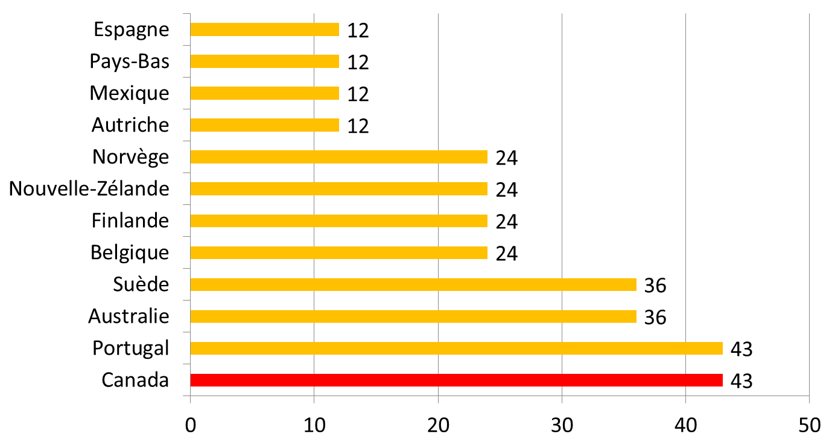
3.4.2 Durée moyenne des conventions collectives dans une sélection de pays (en mois)
Source : OCDE. Employment Outlook 2017: La négociation collective dans un monde du travail en mutation.
Notes:
Intéressant de relativiser en se comparant à ce qui se passe ailleurs, dans d’autres pays (tout l’intérêt de faire des comparaisons internationales)
J’ai trouvée des données intéressantes….
Canada et Portugal = les deux pays où la durée moyenne des conventions collective est la plus longue au monde (OCDE)
Durée maximale déterminée par la loi (Australie (48 mois) + NZ (36 mois) ou par les partenaires sociaux (Suède, Espagne) ou pas (Finlande, Portugal. Canada)
Subtilités: Mexique: Durée maximale Oui, accepté par partenaires sociaux (les accords peuvent être à durée déterminée ou indéterminée, mais les salaires doivent être révisés chaque année), 12 mois (aux niveaux de l'entreprise et du secteur).
Comme le Canada est l’un des pays au monde où la durée moyenne est plus longue et comme, au Québec, la durée moyenne est généralement plus longue que dans le reste du Canada, on peut affirmer sans trop se tromper que le Québec est l’un des endroits dans le monde où la durée moyenne des conventions collectives est la plus longue….
CONSTAT: Une durée moyenne qui s’accroit de manière continue

Slide 41
3.4.3 Enjeux soulevés par la durée des conventions collectives
Une clause pas comme les autres
Capacité d’adaptation des conditions de travail
  Réduction de la durée/clauses d’indexation ou de réouverture ou négociation continue?
Espacement dans le temps des période de négociation
  Renoncer à sa capacité de négocier et de faire grève
  Étiolement dans le temps de l’expertise et du militantisme
Avantages syndicaux à négocier des conventions de longue durée?
Notes:
Pas un enjeu trivial, pas un enjeu anodin, pas un détail technique, pas une petite concession
Un contrat à long terme est considéré comme une concession syndicale majeure dans la mesure où «il s'agit clairement d'abandonner plus que de l'argent; il s'agit d'abandonner la force et la santé du syndicat. "
2. Dans un contexte économique incertain (inflation), la durée est généralement plus courte. Si on ne peut pas réduire la durée, il faut prévoir divers mécanisme pour adaptation en cours de convention
3. Longue durée = nuisible pour la dynamique interne des syndicats locaux et le militantisme : plus longue est la convention, plus il s’écoulera de temps avant que le syndicat local ne puisse mobiliser ses membres autour d’enjeux et galvaniser leur militantisme, ce qui est caractéristique des périodes de négociation.
4. Avantages?
Pas de problème de troquer une durée plus longue contre des gains des salariés sur d’autres plans (sinon où peut se situer l’intérêt syndical ?)
La diminution de la fréquence des négociations permet une réduction ou une réallocation des ressources syndicales qui y sont habituellement dédiées (case load des conseillers; temps et efforts des militants locaux)
Une entente de longue durée peut aussi créer chez les membres un sentiment de sécurité et de stabilité susceptible de réduire leur engagement syndical (illusion que l’entreprise ne fermera pas)

Slide 42
3.5 Pénurie de main-d’œuvre:
Une occasion pour les syndicats?

Slide 43
3.5.1 Taux de chômage annuel, Québec, 1976-2021
Notes:
Covid: Pas de catastrophe comparativement aux années 80 et 90 (en haut de 10%)
2021 = 6,1%
2020 = 8,9%
2019 =5,1%
4,6% en février 2020
17% en avril 2020
Les moyennes cachent évidement des problèmes majeurs dans certains secteurs (pertes d’emplois 2019-2021: hébergement+ restauration (-68%), fabrication (-17,2%), commerce (1-7,6%, arts et loisirs (-16,1%)

Slide 44
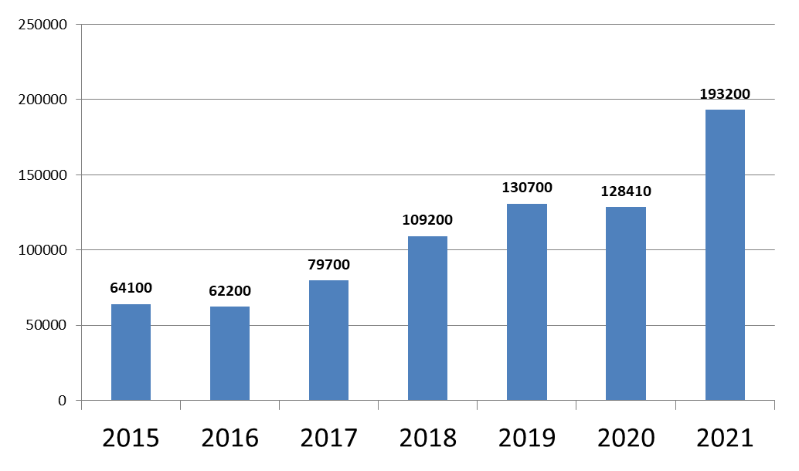
3.5.2 Nombre de postes vacants, Québec, 2015-2021 (moyenne des trois premiers trimestres)
Source: Institut de la statistique du Québec
Notes:
3 premiers trimestres de chacune des années (sauf 2020, pas de données pour T2 et T3)
En décembre 2021, 5 secteurs comptent ensemble pour plus des deux tiers des postes vacants:
Hébergement et restauration
Soins de santé et assistance sociale
Construction
Commerce de détail
Fabrication

Slide 45
3.5.3 Effets de la pénurie de main-d’œuvre
Amélioration des salaires
Révision de certaines conditions de travail (accommodement et flexibilité)
Amélioration du rapport de force des employés et des syndicats
Augmentation des attentes des salariés
Notes:
Constats basés sur recherche en cours actuellement (Fabrication, hébergement, marchés d’alimentation, entretien ménager): Merci!
Rareté de main-d’œuvre variable selon les industries (restauration, détail, soins de santé, éducation, etc.), les professions (métiers, génie, numérique) et les régions (grands centres/régions)
Phénomène des plus prévisibles mais dont les signes concrets sont relativement récents
Voir les données
2. -Employeurs qui ouvrent la c.c. pour augmenter les salaires (+ accommodement des jeunes travailleurs/horaire, vacances, travailleurs étrangers)
-Grève à Barry Callebault: gains syndicaux significatifs attribuables à la pénurie de MO qui redonne un rapport de force aux syndicats selon le syndicat CSN (26 postes, augmentation de 20, 5% sur six ans), bonification des primes, 60% de l’assurance collective au lieu de 50%
Autres effets attendus (3+4)
3. Tous unanimes
4. Rejet des ententes de principe

Slide 46
3.5.4 Enjeux soulevés par la pénurie de main-d’oeuvre
Équilibre salaires et avantages sociaux
Occasion d’éliminer les disparités existantes?
Maintien de l’équité au sein des structures salariales existantes et prudence vis-à-vis de nouvelles disparités
  Ajouts/retraits d’échelon, progressions accélérées dans l’échelle, bonis et primes d’attraction, etc.
Gestion des attentes des membres/mobilisation
Négociation individuelle et baisse de la demande pour la syndicalisation et la convention collective
Notes:
Tout miser sur les salaires ou approche équilibrée
2. Profiter du rapport de force? Chance qui ne reviendra pas (Augmenter l’attraction en éliminant les disparités)
3. On revoit des structures salariales qu’on a mis des décennies à bâtir (p.ex. démarches menant à l’équité salariale); attention au patentage et au rafistolage des structures salariales
Éviter Nouvelles segmentations (disparités): plusieurs formes: 1) Primes particulières ou progression accélérée pour certains métiers plus rares; 2) faire entrer les employés plus haut dans l’échelle salariale à l’embauche (disparité à l’envers! Projet de la CAQ dans l’éducation)
Autre signe de la segmentation = stratégie de Legault dans le secteur public (pas tous la même augmentation)
4. Rejet des ententes de principe: ok pour mobiliser mais il faut entériner
5. Travailleurs qui négocient à côté de la c.c. à des conditions supérieures.
Marché qui favorise les travailleurs (effet de substitution)
Pourquoi avoir un syndicat si on est capable individuellement d’obtenir ce qu’on veut de l’employeur?

Slide 47
Merci !
Des questions ?

Slide 48
2.6 Pandémie et règles de travail et d’emploi
2.6.2 Nombre d’ententes selon l’affiliation syndicale
Affiliation synd | NB
FTQ | 120
CSN | 30
CSQ | 5
CSD | 5
FATCOI | 1
Indépendant | 10 (+ 66 ententes liées à une entente sectorielle)
Notes:
FTQ = syn dicat qui a le plus de membres au Québec… mais présent dans les secteurs les plus féminisés….
Mais les secteurs les plus féminisés… décrets qui a prévu

Slide 49
3.6 ÉDI et négociation collective
Une fenêtre d’opportunités pour réduire les disparités de traitement au sein des conventions collectives?
Notes:
Le contenu de la convention collective se transforme en réponse à diverses évolutions: cadre législatif, société, économie, etc.
Transformation beaucoup plus détaillée dans le livre….
Voulait vous donner un aperçu et quelques exemples

Slide 50
3.6 ÉDI et négociation collective : une fenêtre d’opportunités pour réduire les disparités de traitement?
3.6.1 Les clauses de disparité de traitement :
  Disparités dans les salaires, les statuts d’emploi et d’autres conditions de travail entre les travailleurs (Laroche, Lauzon-Duguay et Jalette, 2018) :
        Entre 2.8% et 8% dans les années 1990
        Environ 8% dans les années 2000
        15.2% en mars 2016 (Lauzon-Duguay, Jalette & Hallé 2017)
        Régimes de retraite : de 2004 à 2014, de 18 000 à 581 000 Canadiens touchés (Office of the Superintendent of Financial Institutions, 2016).
Notes:
Dans quelle mesure la législation peut être la solution au problème de ces inégalités?
Au Québec par exemple, les parties ont d’abord privilégié les disparités salariales et se sont par la suite tournées vers d’autres types de disparités portant sur d’autres conditions de travail.
Même l’interdiction partielle de 1999 n’a pas empêché les autres formes de disparités de continuer à se développer.
L’élargissement récent des formes de disparités interdites ne touche pas certaines formes de disparités (en fonction du statut d’employés par exemple) ce qui laisse toujours la possibilité aux parties de contourner la loi comme avant.
Si l’équité constitue un principe important dans notre société, les disparités de traitement doivent être interdites quelles que soient leur objet.
Les disparités de traitement : un symptôme du problème plus profond du déséquilibre des forces dans un système de négociation décentralisé?

Slide 51
3.6 ÉDI et négociation collective : une fenêtre d’opportunités pour réduire les disparités de traitement?
3.6.2 Impacts des disparités de traitement :
Syndicats et employeurs sont concernés par les impacts négatifs de ces clauses… À long terme, comment les orphelins réagiront-ils?
Si l’équité constitue un principe important dans notre société, les disparités de traitement doivent être interdites quelles que soient leur objet.
Les disparités de traitement : un symptôme du problème plus profond du déséquilibre des forces dans un système de négociation décentralisé?
Notes:
Dans quelle mesure la législation peut être la solution au problème de ces inégalités?
Au Québec par exemple, les parties ont d’abord privilégié les disparités salariales et se sont par la suite tournées vers d’autres types de disparités portant sur d’autres conditions de travail.
Même l’interdiction partielle de 1999 n’a pas empêché les autres formes de disparités de continuer à se développer.
L’élargissement récent des formes de disparités interdites ne touche pas certaines formes de disparités (en fonction du statut d’employés par exemple) ce qui laisse toujours la possibilité aux parties de contourner la loi comme avant.
Si l’équité constitue un principe important dans notre société, les disparités de traitement doivent être interdites quelles que soient leur objet.
Les disparités de traitement : un symptôme du problème plus profond du déséquilibre des forces dans un système de négociation décentralisé?

Slide 52
3.6 ÉDI et négociation collective : une fenêtre d’opportunités pour réduire les disparités de traitement?
3.6.3 Autre situation paradoxale : l’égalité professionnelle entre les hommes et les femmes (Enquête Genin, Laroche et Marchadour, en cours).
Au rythme actuel, il faudrait encore environ 180 ans aux canadiennes pour jouir d’une réelle égalité professionnelle (McKinsey Gloabal Institute, 2017)… Malgré les politiques publiques et organisationnelles favorables. Pourquoi?
Ce que les employeurs font :
Pour près des 2/3 des employeurs sondés dans l’enquête, l’égalité professionnelle n’est pas une priorité stratégique…
Effets de la loi : Effet dissuasif?
Notes:
Dans la mesure où l’arsenal juridique, les politiques publiques et d’entreprises n’ont jamais paru aussi favorables à l’atteinte de l’égalité professionnelle, comment expliquer alors que celle-ci avance au ralenti ces dernières années (Boulet, 2013, 2014; Guppy & Luongo, 2015; Laroche & Genin, 2017; OECD, 2017; Powel & Butterfield, 2015; Sabharwal, 2013) ?
À quoi doit-on les avances en matière d’égalité professionnelle ?
À la mise en œuvre de politiques publique progressistes (par exemple la Loi sur l’équité salariale, les congés parentaux, les garderies abordables);
aux pressions exercées par les syndicats (revendications nationales, alliances avec les groupes de femmes ou interventions au niveau local);
mais aussi à la prise en compte de cette problématique par de plus en plus d’employeurs, en offrant des mesures et des programmes de soutien au développement professionnel des femmes ou d’autres pratiques organisationnelles misant sur la parité (Chicha, & Charest, 2013; Laufer, 2014).
Dans la mesure où l’arsenal juridique, les politiques publiques et d’entreprises n’ont jamais paru aussi favorables à l’atteinte de l’égalité professionnelle (Laufer, 2014), pourquoi les avancées en la matière sont si lentes ces vingt dernières années?
Ce que les employeurs font :
Pour près des 2/3 des employeurs sondés dans l’enquête, l’égalité professionnelle n’est pas une priorité stratégique.
Pour les mesures en place, elles sont positivement corrélées à la syndicalisation et aux exigences légales… Alors... Est-ce que les syndicats en font un combat?
La mesure la plus répandue demeure la politique formelle de harcèlement sexuel (75%) : surprise? Non... Mesure obligatoire depuis janvier 2019.
Uniquement 5% des employeurs sondé ont une politique formelle et proactive pour recruter des femmes (aussi pour les postes de direction)
Aucun employeur (0%) mesure l’égalité professionnelle par des indicateurs...
Effets de la loi : Effet de normalisation...Effet dissuasif?
Féminisation du membership, mais persistance d’importantes disparités dans l’exercice et la répartition du pouvoir organisationnel entre les hommes et les femmes.
Moins de représentation féminine dans les exécutifs, mandats plus importants confiés à des hommes (négociations sectorielles par exemple)
Obstacles organisationnels persistants :
la persistance de boys’ clubs au sein des syndicats étudiés, et ce, malgré leur féminisation.
Peu d’ajustements aux pratiques syndicales à un membership plus féminin
Les contre-narratifs :
L’égalité est déjà atteinte…
Les femmes ne sont pas intéressées par des fonctions de leadership...
Les mesures

Slide 53
3.6 ÉDI et négociation collective : une fenêtre d’opportunités pour réduire les disparités de traitement?
3.6.3 Autre situation paradoxale : l’égalité professionnelle entre les hommes et les femmes
Ce que les syndicats font (du moins les trois grandes organisations étudiées):
L’égalité professionnelle ne fait pas partie de l’agenda stratégique des 3 grandes organisations syndicales sondées…
Obstacles organisationnels persistants et contre-narratifs

